Slide 1
A MAGYAR KERTÉSZETI ÁGAZAT MBH szemmel
Kézi Zoltán| Régióvezető

Slide 2
Hosszú távú trendek a zöldségtermesztésben Bővülő fogyasztás, „paradicsomtúlsúllyal”
Paradicsom
Hagymafélék
Uborkafélék
Káposztafélék
Gombafélék
Sárga- és fehérrépa
Paprikafélék
Egyes zöldségfélék termelése világszinten. Mennyiség: tonna. Forrás: FAO

Slide 3
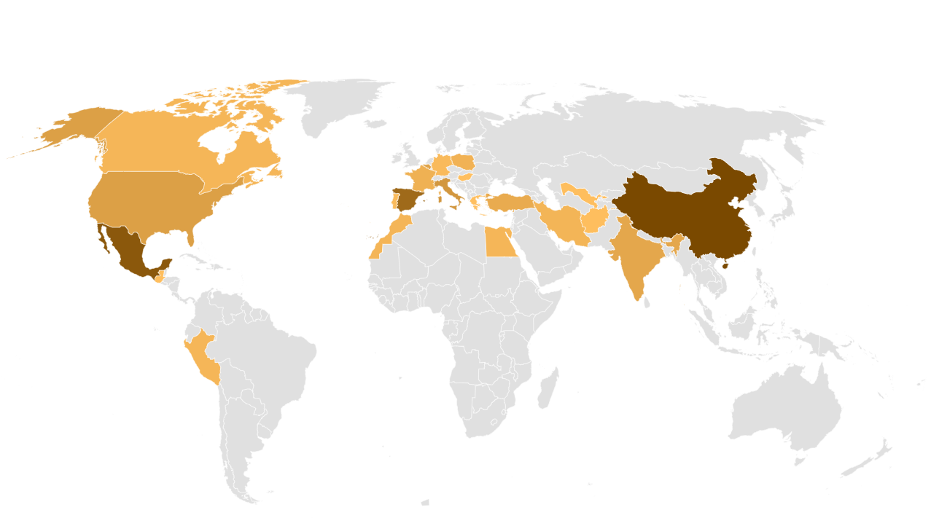
A legnagyobb játékosok a piacon Mely országok látják el zöldséggel a nemzetközi piacokat?
TOP
10
∑ ~80%
A legnagyobb zöldségexportőrök a világon, piaci részesedésükkel. Forrás: FAO alapján saját számítás

Slide 4
Vegán-e Európa? A csökkenő húsfogyasztás ellenére még mindig az állati termékek a legnépszerűbbek
Zöldségfélék
4%
Gabonafélék
43%
Zöldségfélék
2%
VILÁG
Állati termékek
31%
Növényi olaj
10%
EU27
Növényi olaj
14%
Állati termékek
17%
Gabonafélék
25%
Fogyasztási megoszlás bevitt kalória alapján. Forrás: FAO alapján saját számítás

Slide 5
Zöldségben önellátottsági szint felett termelünk Friss fogyasztásra szánt zöldségekből elsődleges feladat a belső piac ellátása!
EU 27 tagállamok önellátottsági szintje zöldségfélékből és zöldségtermékekből. Forrás: FAO alapján saját számítás 2019-2021 évek

Slide 6
Miért hiszünk kiemelten a hazai zöldségágazatban? Azon belül kiemelten a hajtatott kertészeti termelésben?
Mert zöldségterméket exportálni tudunk világszinten, a friss fogyasztásra szánt termékek körében viszont kulcskérdés a belföldi piac ellátása!
Mert a jövőben a „trendi” lesz nagyobb arányban zöldséget fogyasztani.
Mert a hajtatott kertészeti termelés tervezhető, biztonságos, „iparszerű”.
Mert a hajtatott zöldségtermesztés számos jelenlegi és jövőbeli kihívásra konkrét választ ad.

Slide 7
MBH BANK AGRÁRCENTRUM A DÉLKELET-MAGYARORSZÁGI AGRÁRRÉGIÓ ÉRTÉKAJÁNLATA
Kézi Zoltán| Régióvezető

Slide 8
Agrárökoszisztéma az Agrárcentrumokban
ASZK/SZK (200 M Ft) és forgóeszköz hitelek
Földhitelek
Beruházási hitelek
Pályázatok finanszírozása, kiegészítő források, támogatás előfinanszírozása, „hozadék” forgóeszköz-igények
Bankgarancia
Vevő faktor
Egy- vagy többéves, tevékenységhez kötött támogatások
Egyedi termékek
Faktoring
Forint-, deviza-
számlavezetés
Hitelezés
Agrár
partner
Pályázati lehetőségek, információ-bázis
Gép-
finanszírozás
(lízing+hitel)
Treasury
Privát bank
Biztosítás
(vagyon, gép, stb.)

Slide 9
PÁLYÁZATOK FINANSZÍROZÁSA
AMIT GONDOLUNK, AMIT NYÚJTUNK
Ez a pályázati ciklus jó eséllyel sorsdöntő lehet.
Szakértő finanszírozóink, bankcsoportunk tagjai minden területen segítségükre tudnak lenni.
Meglátásaikat, tapasztalataikat igyekszünk beépíteni folyamatainkba.
Primer Információ átadás (kamattámogatás)
Kiemelt termék struktúra
Elérhető strukturált forma
Beruházási, előfinanszírozói hitelek
Bankgarancia
Tevékenység megkezdéséhez forgóeszköz igény
Limit rendszer, döntés előre hozása = biztonság
AMIT KÉRÜNK
Már a beruházás tervezési fázisában beszélgessünk, vonjanak be minket, hogy a legjobb finanszírozási megoldással már a támogatói okirat meglétekor a „startvonalon” álljunk.
Ne nyújtózzunk túl a takarón: lényegesen magasabb pályázatokkal lehet indulni a mostani programban, de ne mérjük túl magunkat.

Slide 10
Köszönjük a figyelmet!

